Slide 1

硬件、描述语言和神经网络的部署
Notes:
嵌入式智能计算及创新应用

Slide 2
目录
硬件

Slide 3
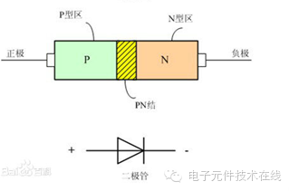
二极管
P型半导体：
掺入少量三价元素杂质，如硼，使空穴为多数载流子，自由电子为少数载流子。
空穴
电子
N型半导体：
掺入五价原子，如磷，使电子为多数载流子，空穴为少数载流子。
当外加电压方向由P极指向N极时，二极管导通。

Slide 4
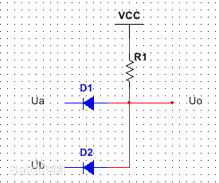
U=IR
1V

Slide 5
U=IR
1V
0V
0V
0V

Slide 6
U=IR
1V
0V
0V
1V

Slide 7
与门
U=IR
1V
Ua | Ub | Uo
0 | 0 | 1
0 | 1 | 0
1 | 0 | 0
1 | 1 | 1
1V
1V
1V

Slide 8
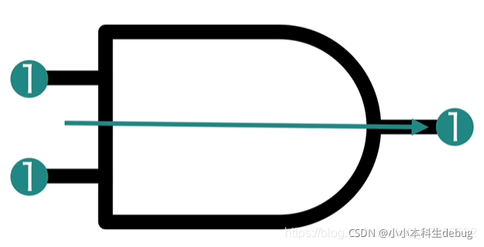
与门
Ua | Ub | Uo
0 | 0 | 1
0 | 1 | 0
1 | 0 | 0
1 | 1 | 1

Slide 9
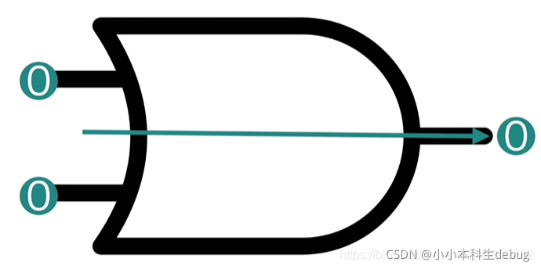
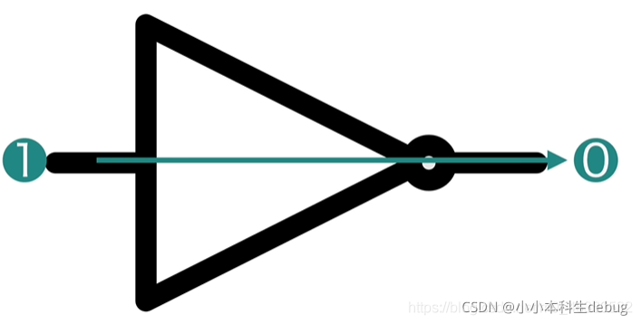
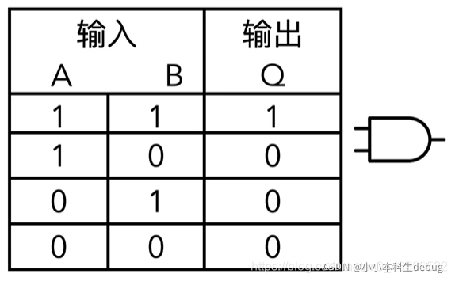
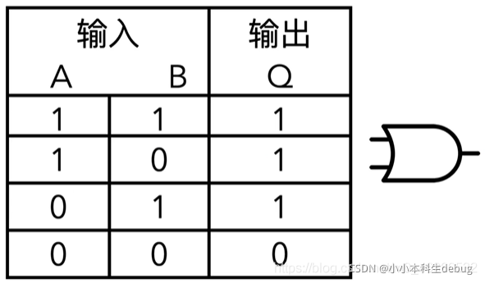
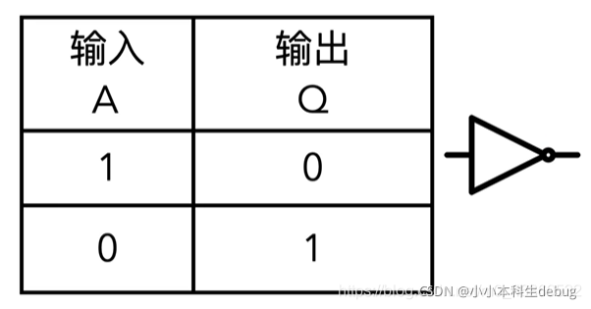
与、或、非门

Slide 10
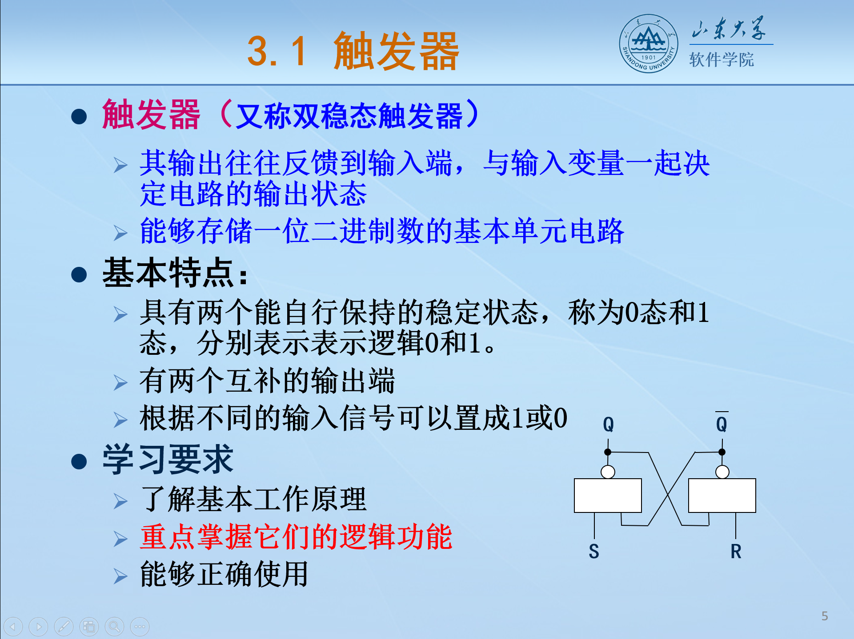
触发器
(1)当S＝0， R＝1时
触发器Q=1,置位
(2)当S＝1， R＝0时
触发器Q=0,复位
(3)当S＝1， R＝1时
若Q原来为0，则Q仍为0
若Q原来为1，则Q仍为1
（寄存）
(4)当S＝0， R＝0时
Q和Q都为1，不定态
(不允许)

Slide 11
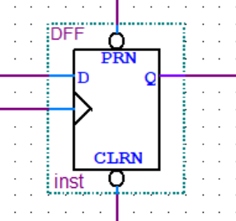
寄存器
PRN为0，CLRN为1，无论D、CLK如何，Q输出1；
PRN为1，CLRN为0，无论D、CLK如何，Q输出0；
PRN为1，CLRN为1，无脉冲上升沿保持，有脉冲上升沿时Q=D；
PRN为0，CLRN为0，无论D、CLK如何，Q输出0；
CLK

Slide 12
逻辑电路
组合电路：
电路某一时刻的输出仅取决于该时刻的输入，与以前各时刻的输入无关。
逻辑电路
(无记忆)
时序电路：
电路某一时刻的输出不仅取决于该时刻的输入，还与以前的状态有关。因此，时序逻辑电路具有记忆功能。
(有记忆)

Slide 13
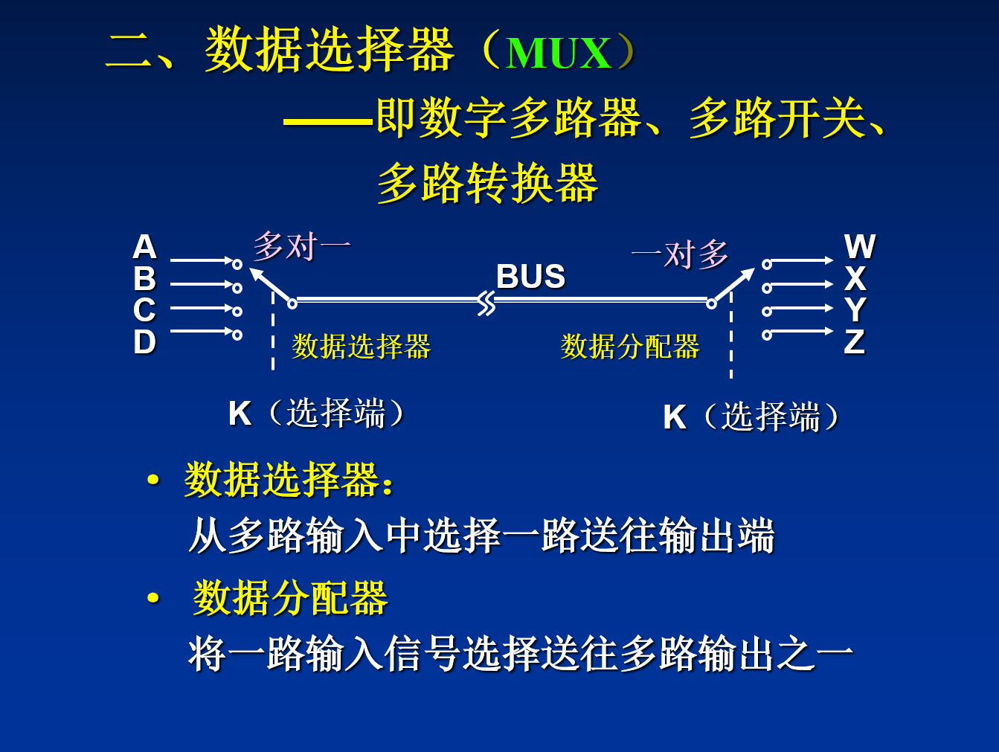
组合逻辑--数据选择器

Slide 14
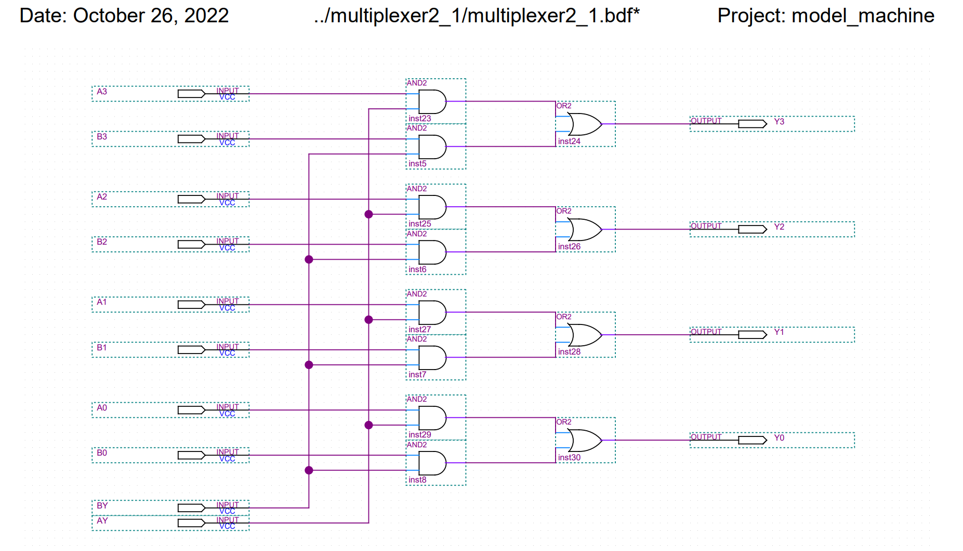
组合逻辑--数据选择器

Slide 15
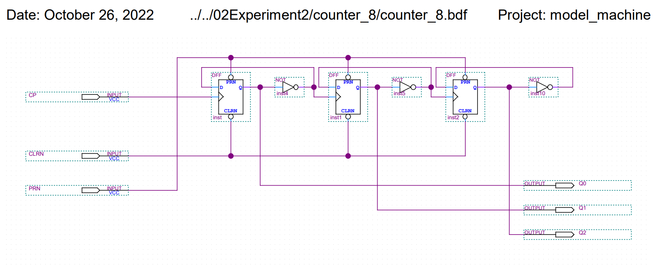
时序逻辑—计数器

Slide 16
逻辑电路
组合电路：
电路某一时刻的输出仅取决于该时刻的输入，与以前各时刻的输入无关。
逻辑电路
(无记忆)
时序电路：
电路某一时刻的输出不仅取决于该时刻的输入，还与以前的状态有关。因此，时序逻辑电路具有记忆功能。
(有记忆)

Slide 17
目录
硬件描述语言

Slide 18
层次结构
HLS,Vitis(C,C++,OpenCL)
高层次综合级
Python
RTL（Verilog、VHDL)
寄存器传输级
C
逻辑门级描述
汇编

Slide 19
层次结构
HLS,Vitis(C,C++,OpenCL)
高层次综合级
Python
RTL（Verilog、VHDL)
寄存器传输级
C
逻辑门级描述
汇编

Slide 20
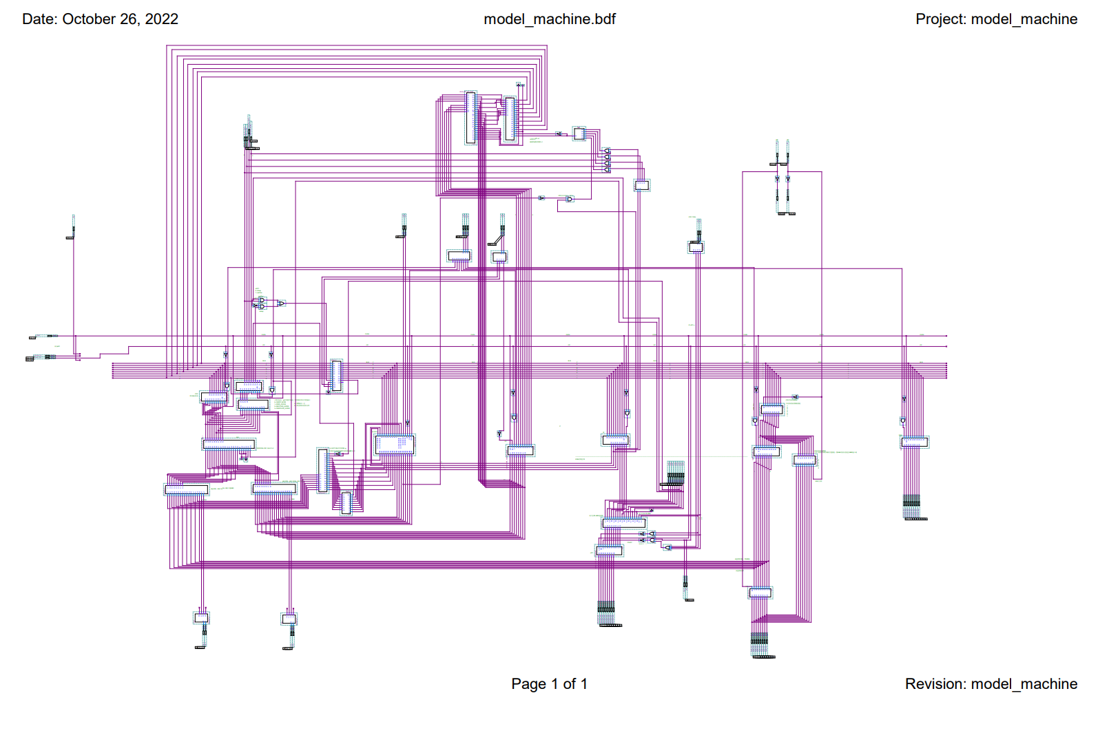
逻辑门级
直接使用逻辑门描述数据的流动关系：

Slide 21
寄存器传输级（RTL）语言
通过描述寄存器到寄存器之间的逻辑功能描述电路的层次，是可综合的描述层次。
综合（Synthesize）：将HDL语言、原理图等设计输入翻译成由与、或、非门等基本逻辑单元组成的门级连接（网表），并根据设计目标与要求（约束条件）优化所生成的逻辑连接，输出门级网表文件。

Slide 22
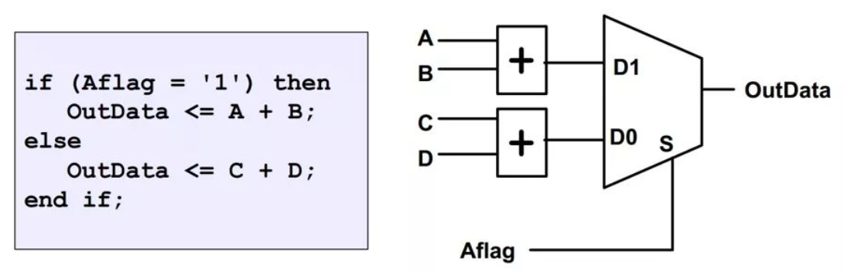
寄存器传输级（RTL）语言
通过描述寄存器到寄存器之间的逻辑功能描述电路的层次，是可综合的描述层次。
if-else：

Slide 23
层次结构
HLS,Vitis(C,C++,OpenCL)
高层次综合级
Python
RTL（Verilog、VHDL)
寄存器传输级
C
逻辑门级描述
汇编

Slide 24
层次结构
HLS,Vitis(C,C++,OpenCL)
高层次综合级
Python
RTL（Verilog、VHDL)
寄存器传输级
C
逻辑门级描述
汇编

Slide 25
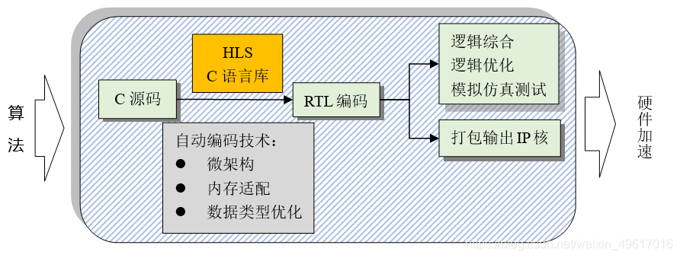
高级综合（high-level-synthesis，HLS）
将C/C++/SystemC编写的软件算法综合成RTL编码

Slide 26
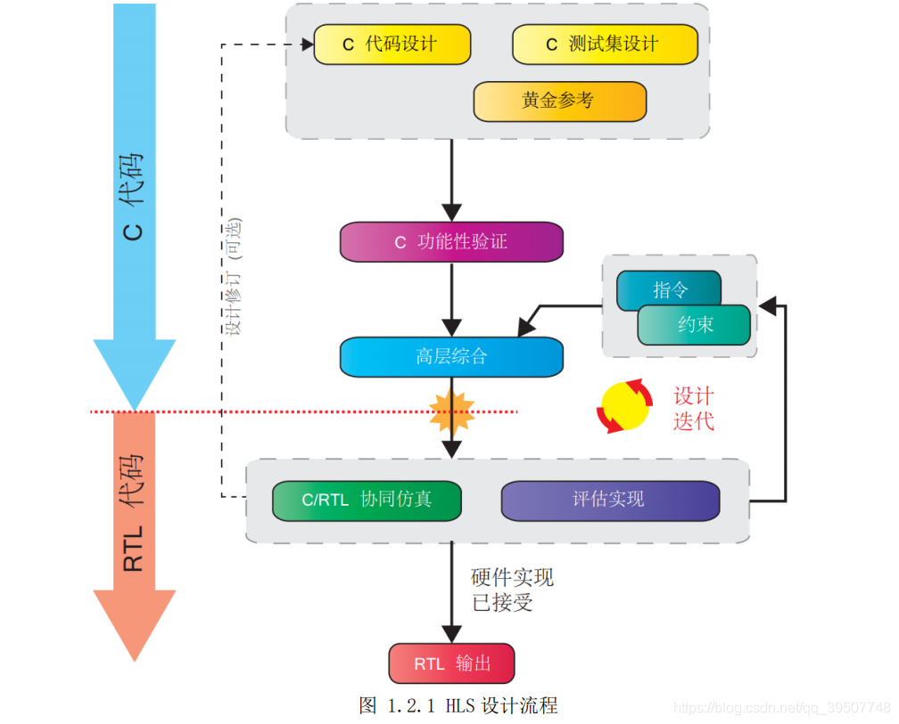
高级综合（high-level-synthesis，HLS）
高级综合 vs 寄存器级表述语言
·节省开发时间
·更快地验证所设计功能的正确性
·实现算法的共享及调用
·存在一定的冗余资源
·对资源和时序的控制能力较低
·不支持异步结构

Slide 27
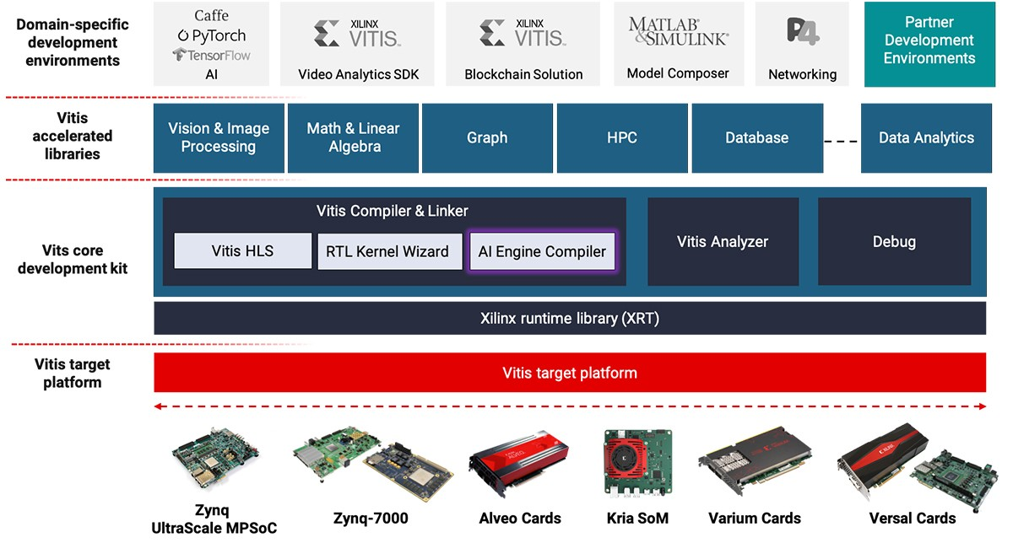
Vitis
赛灵思旗下的统一软件平台

Slide 28
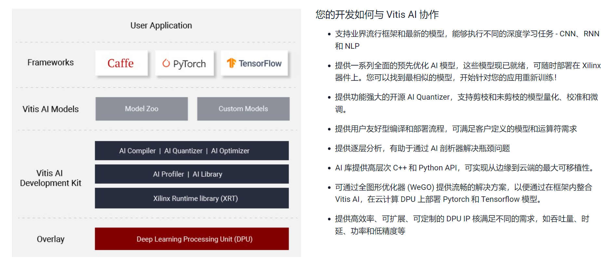
Vitis AI

Slide 29
目录
神经网络的FPGA部署
选取神经网络
👇
优化
部署神经网络
👇
优化

Slide 30
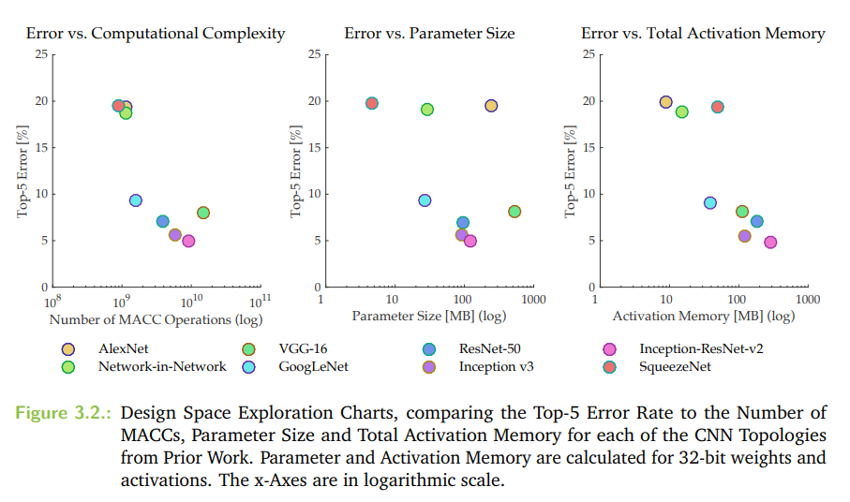
神经网络
选取：
计算复杂度
规整度
卷积层个数
精确度
优化：
效率优化：结构分析、复杂度分析、维度分析、大尺寸分析、非必要填充判断；
部署优化：压缩、量化、全卷积设计、分割卷积层
准确度优化：线性学习率训练策略、量化每层容量、扩充训练集

Slide 31
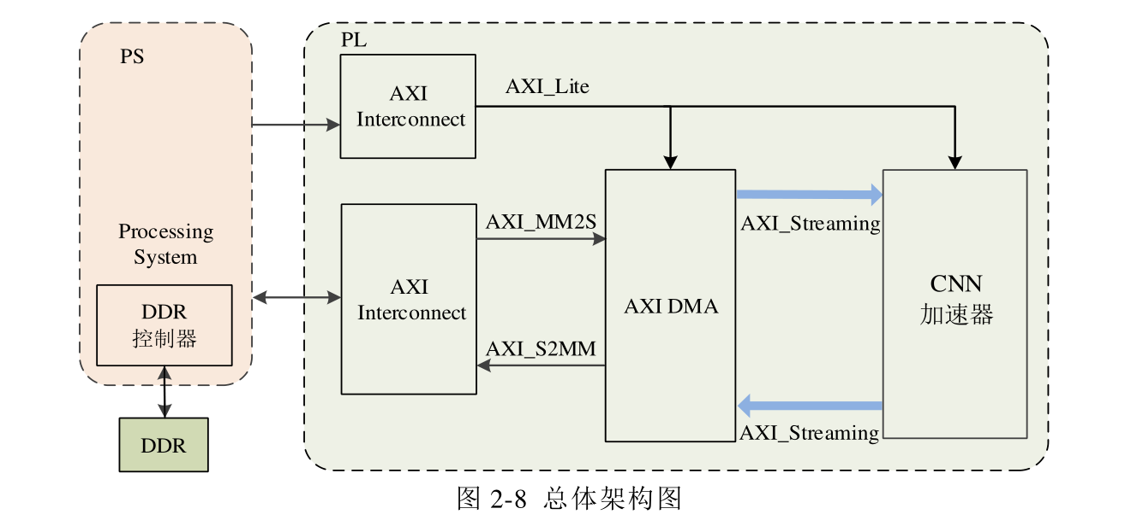
异构FPGA结构
·PL部分的加速器通过 AXI4_Lite总线接收来自 CPU的配置信号
·在PS中的DDR控制器的作用下，加速器所需要的当前层的权重和输入数据从DDR中读出，并通过AXI4_memory_map经DMA作用后转换为AXI4_streaming数据流格式进入加速器的片上缓存，经加速器处理后，输出再通过AXI4总线传回DDR，重复上述操作直至完成整个网络模型的计算。

Slide 32
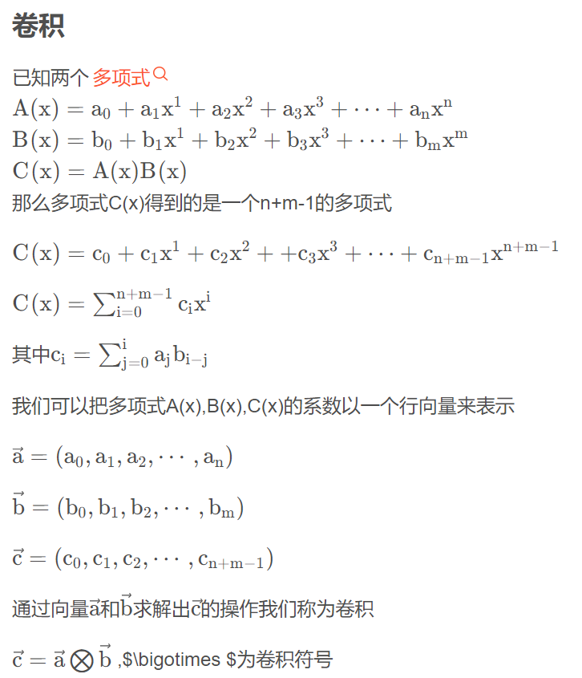
FPGA部署
数据类型考虑：
·浮点数：精度高，所训即所得
·定点数：速度快，可量化
计算方法考虑：
·矩阵乘法
·FFT算法
·直接卷积（占用内存少）
并行考虑：
·核间并行
·核内并行

Slide 33
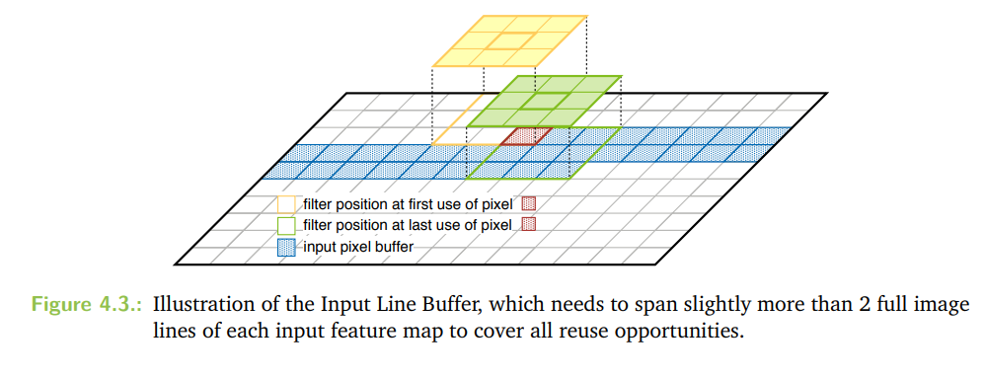
FPGA部署
数据复用
·保证每条数据在使用期间不被移出内存

Slide 34
请大家批评指正！

